Slide 1
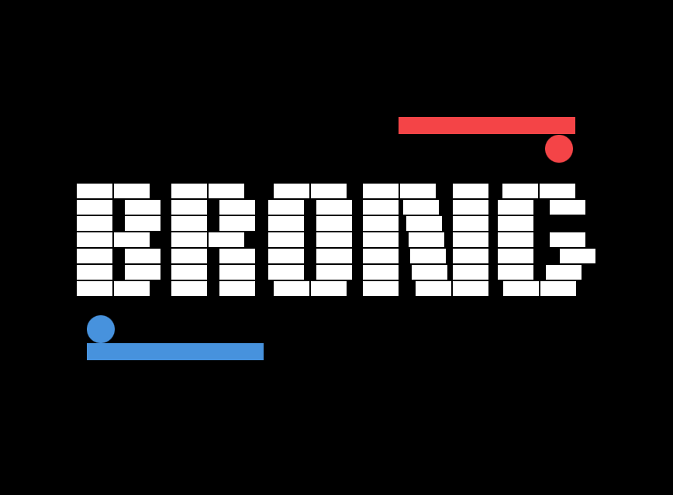
Präsentation
MARTIN
MELLER
WALDEMAR
GOSSMAN
SELIM
ARIGUIB

Slide 2
Meilensteine
Unity & C#
Erster Prototyp
Umsetzung unsere Ideen
Hauptmenü
Sound
Design

Slide 3
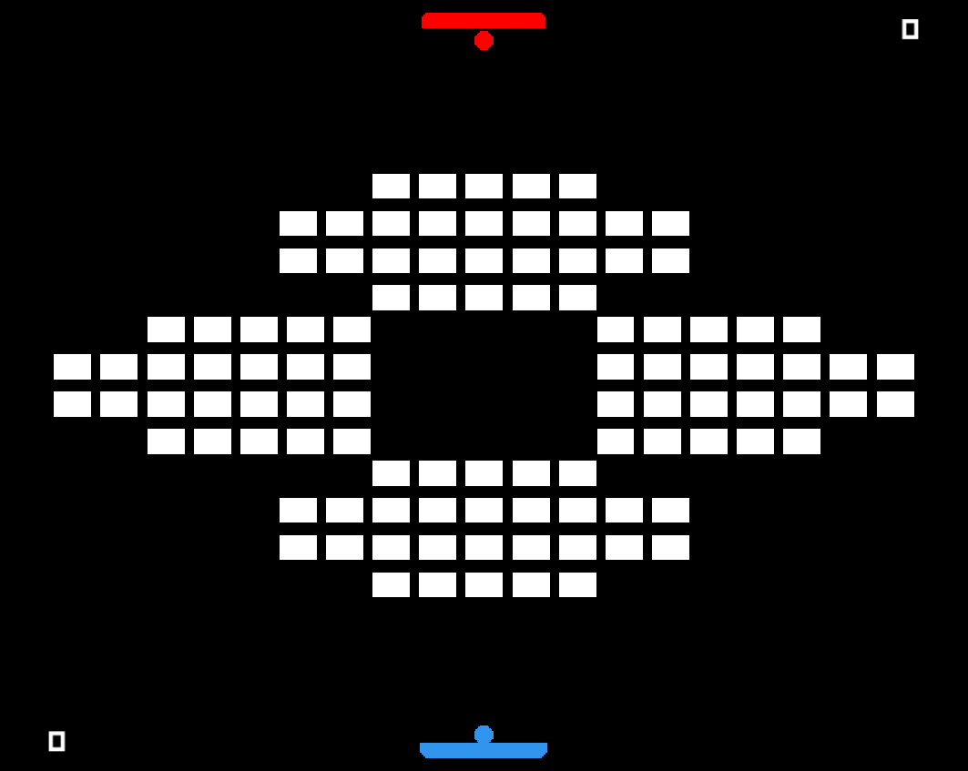
LEVEL 1

Slide 4
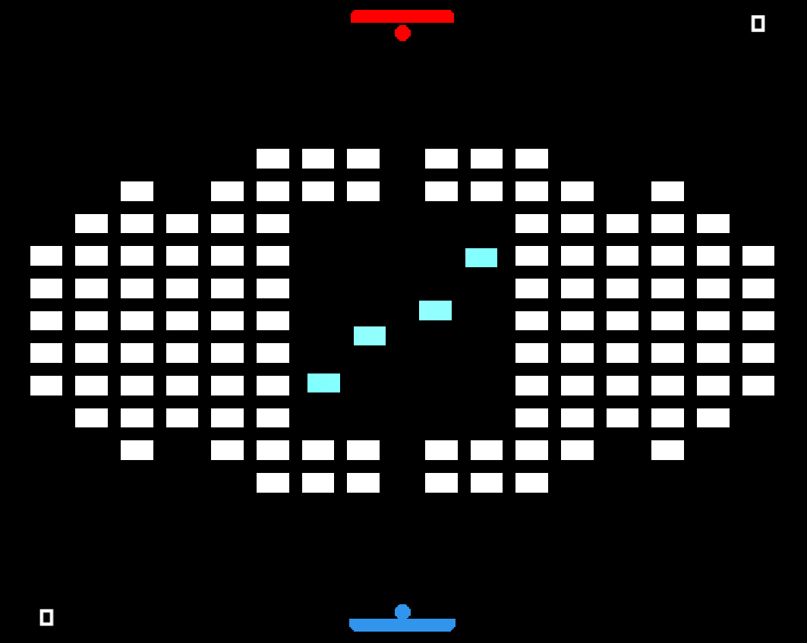
LEVEL 2

Slide 5
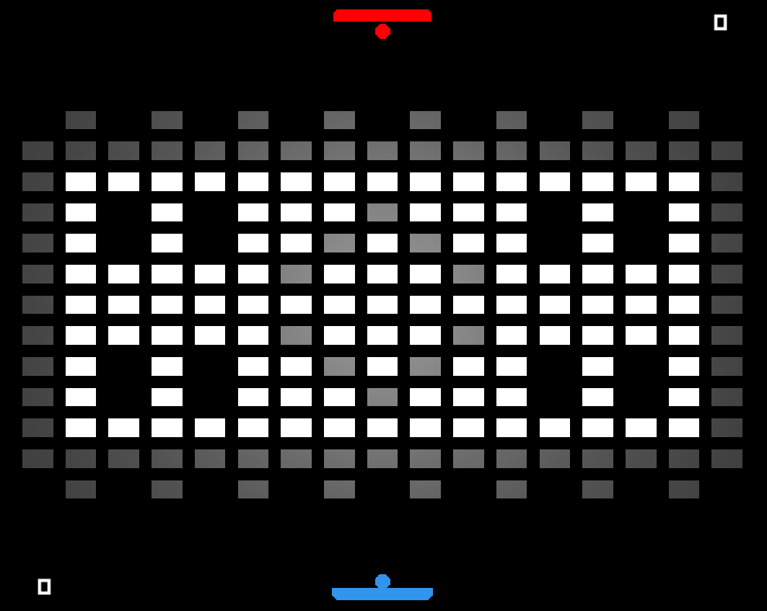
LEVEL 3

Slide 6
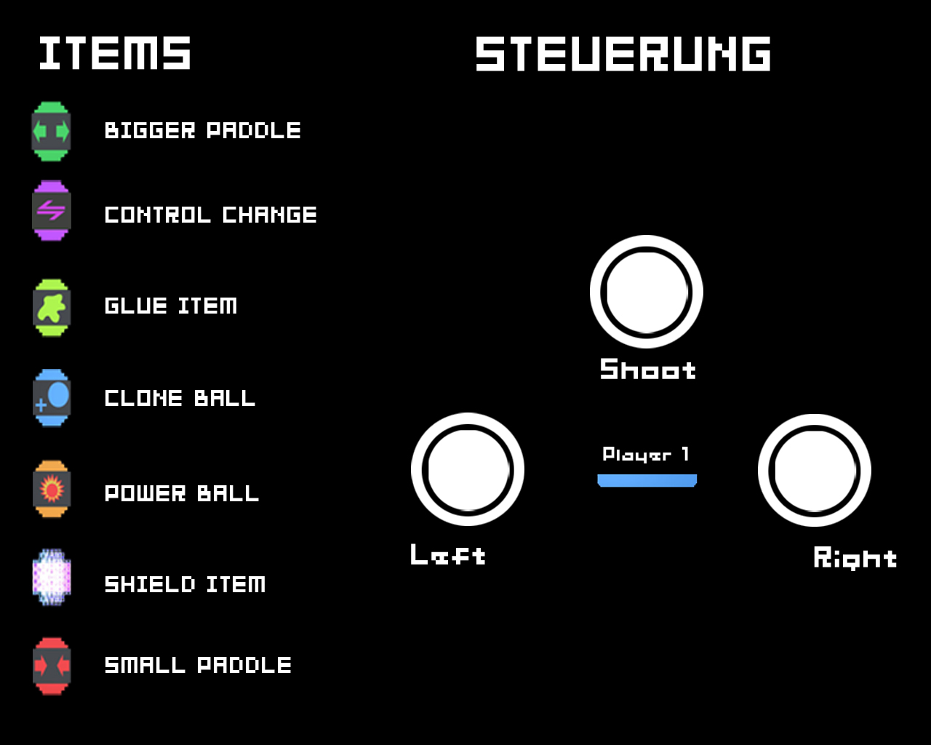

Slide 7
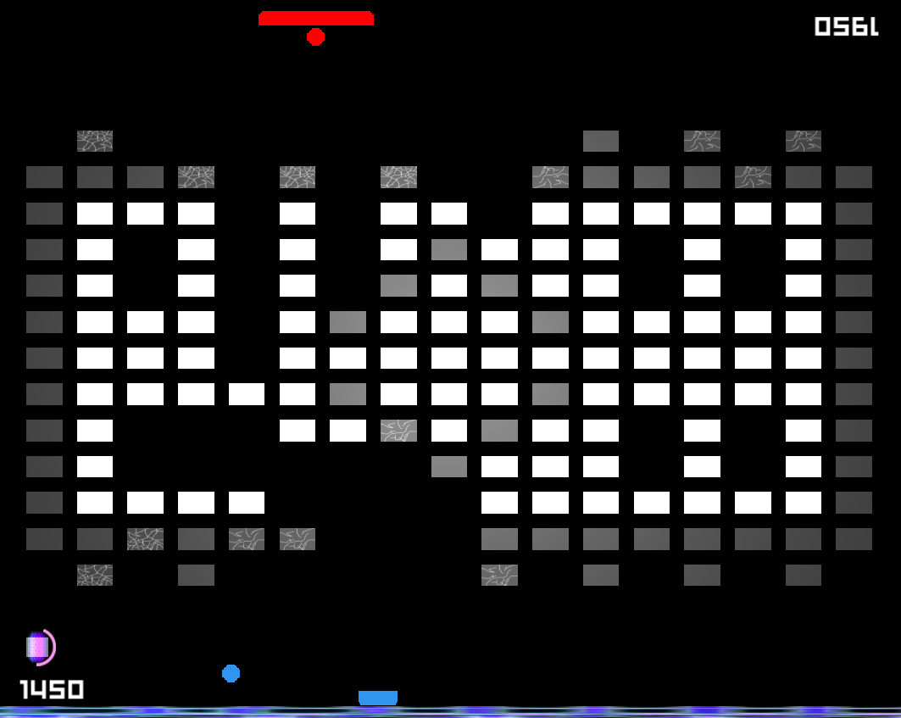
ITEMS
SHIELD

Slide 8
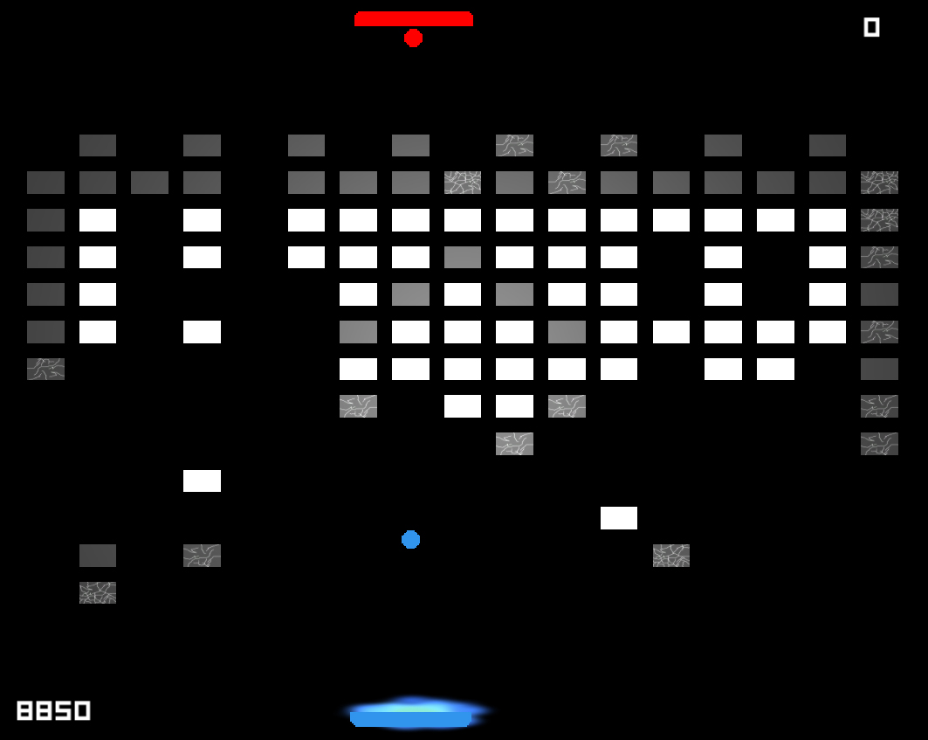
ITEMS
POWERBALL

Slide 9
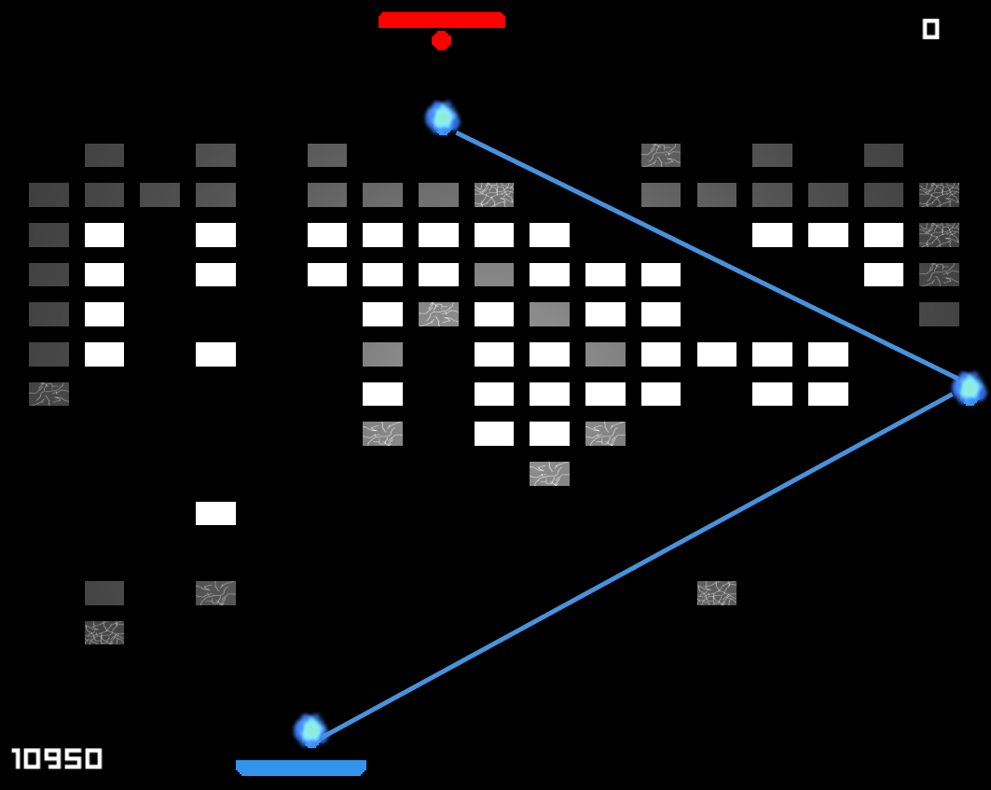
ITEMS
POWERBALL

Slide 10
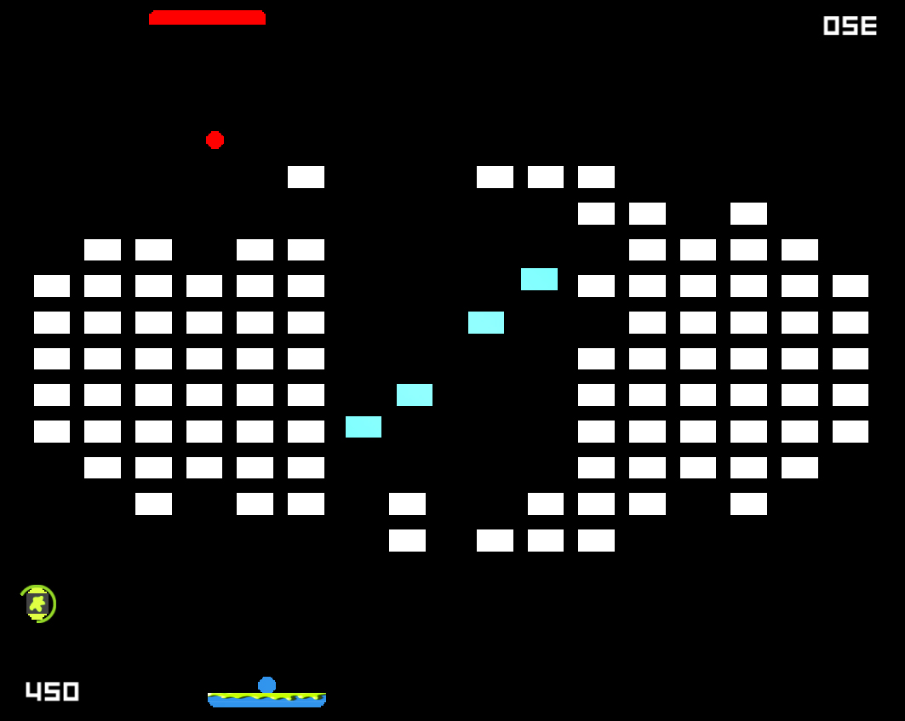
ITEMS
GLUE ITEM

Slide 11
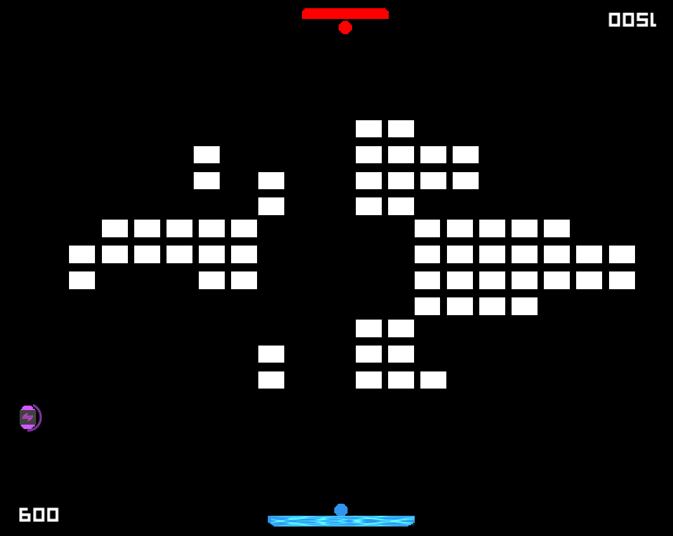
ITEMS
CONTROL CHANGE

Slide 12
 | Stunden
Projektentwicklung | 4
Einarbeitung | 10
Bugfixes | 30
Level | 10
Gameplay | 68
Sound | 22
Balancing | 8
GESAMT | 156
ZEITPLAN

Slide 13
DANKE FÜRS ZUHÖREN

